Slide 1
أ.د/ ابراهيم عبدالعليم
Lec.1
كيمياء فيتامينات وهرمونات
دراسات عليا

Slide 2
الفيتامينات الذائبة في الماء
تعدّ الفيتامينات مركبات عضوية يحتاجها الجسم بكميات صغيرة ويجب ضمان التنوع بالطعام لضمان الحصول على كافة الفيتامينات، ومنها الفيتامينات الذائبة في الماء حيث لا تبقى في الجسم ولا يستطيع تخزينها إذ يتم إفرازها بسرعة في البول، لذا يجب تناولها بكمية كافية وباستمرار، وتعدّ مجموعة فيتامينات ب و فيتامين ج قابلة للذوبان في الماء

Slide 3
فيتامين ب1
فيتامين ب1 أو ما يُعرف بالثيامين (بالإنجليزية: Thiamin) هو أحدُ فيتامينات ب الذائبة في الماء، والتي تُساعدُ الجسم على أداء العديد من وظائفه، مثل: التفاعلات الكيميائيّة، ويساهمُ في عمليّة إنتاج الطاقة من الكربوهيدرات الذي يُمثل أحد الموادِ الغذائيّة الرئيسيّة للدماغ والجهاز العصبي، ويدخل في عملية التوصيل العصبي، وانقباض العضلات، والتمثيل الغذائي لأحد الأحماض الكيتونية؛ وهو حمض البيروفيك (بالإنجليزية: Pyruvate)، كما يُعدُّ من الفيتامينات الضروريّة لنموّ وتطوّرِ وعملِ خلايا الجسم، ويحصل معظم الأشخاص على حاجتهم من هذا الفيتامين عن طريق مختلف الأطعمة المتناولة التي تحتوي عليه، لكن يجدر التنويه إلى أنّ تعريض هذه الأطعمة للحرارة العالية قد يقلّل من مُحتواه من المواد الغذائية بما في ذلك فيتامين ب1

Slide 4
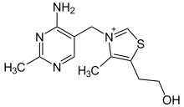
التركيب
يوجد علي هيئه ملح القاعده الامونيوميه الرباعيه ( كلوريد الثيامين ) في الوسط الحامضي فقط اما في الوسط المتعادل أو القاعدي فيتميز ببناء من نوع أخر تكون فيه حلقه الثيازول مفتوحه وعند ذلك تظهر في جزئ الثيامين مجاميع الدهيديه وسلفهيدريه SH) ) حره وتم تاكيد من بناء جزئ الثيامين عن طريق تخليقه صناعيا.

Slide 5
الاهميه
لثيامين مهم جدا للقيام بالعديد من المهام الحيوية في الجسم، ومنها:
الجهاز العصبي وأداء العضلات
تدفق المنحلات الكهربائية من وإلى الخلايا العصبية والعضليه (من خلال القنوات الأيونية)
عمليات الانزيمات المختلفة (خلال كونزيم بيروفوسفيت الثيامين)
أيض الكربوهيدرات
إنتاج حمض الهيدروكلوريك (ضروري لعملية الهضم).
بسبب وجود كمية ضئيلة جدا من الثيامين مخزنه في الجسم، يمكن أن يحدث استنزاف سريع لا يتعدى 14 يوما. والثيامين النشط هو ثيامين ثنائي الفوسفات وهو يعمل كمرافق إنزيم (كوإنزيم) في عمليات نزع الكربوكسيل (في البيروفات pyruvate والكيتوجلوتارات ketoglutarate) وفي عمليات إضافة الكيتول transketolation pathways في أيض الكربوهيدرات وربما في عمليات التوصيل العصبي (الفيتامين ضروري لتكوين الأسيتيل كولين).

Slide 6
المصادر
إن الخميرة تحتوي على نسبة عالية من فيتامين ب1. الحبوب الكاملة تحتوي على نسبة أعلى مقارنةً بالحبوب المكرّرة بما أن الفيتامين ب1 موجود بشكل أكبر في الطبقات الخارجية من الحبوب. بعض المأكولات الأخرى الغنية بالفيتامين ب1 هي: الشوفان، الكتان، العسل، بذور دوار الشمس، الرز الأسمر، الهليون، الكرنب، القرنبيط، البطاطا، الليمون، القصبة والبيض. يتواجد في معظم النباتات مثل النعناع والريحان.

Slide 7
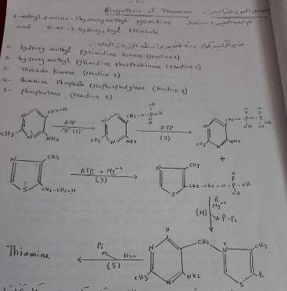
التخليق الحيوي للثيامين

Slide 8
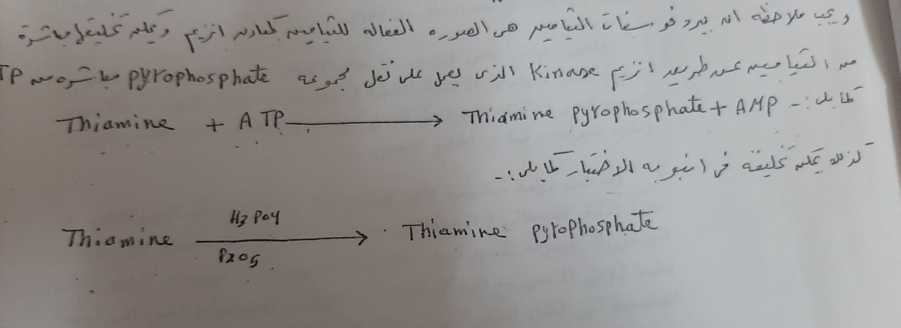

Slide 9
نقص فيتامين ب1
نقص الثيامين (البري بري): النقص الحاد والمزمن للثيامين يؤدي الي مضاعفات قد تشكل خطورة بالغة علي الجهاز العصبي والمخ والعضلات والقلب والمعده والأمعاء. تم تسجيل اثار نقص الثيامين منذ 2600 سنه قبل الميلاد في النصوص الصينيه القديمة، حيث إطلق عليها وقتها عباره "البري بري".
البري بري تم تقسيمها الي أنواع فرعيه ثلاثه:
البري بري الجاف ويشير إلى مضاعفات عصبية عضلية مثل مرض العصاب الطرفيه والضعف.
البري بري الرطب ويشير إلى مضاعفات مثل الفشل في عضلة القلب القلب (البري بري من نوع شوشين)؛
البري بري الدماغيه يشير إلى مضاعفات الجهاز العصبي المركزي (الدماغ) مثل متلازمه التلف الدماغي (Wernicke's encephalopathy)، حركات عين غير اعتيادية/ الاختلال العقلي، أو بله كورساكوف (Korsakoff syndrome)، الفتور والارتباك والعجز الشديد في الذاكرة والنسيان وعدم القدرة على التعلم. وربما يؤدي نقص الثيامين إلى اتحاد المرضين السابقين معاْ فيما يعرف بمتلازمة فيرنيك كورساكوف.
تقص لثيامين قد ينتج عن عدم الحصول على الكفاية منه خلال تناول الغذاء، أو زياده الكميه المطلوب الثيامين في الجسم، أو الإفراط في فقدان الجسم للثيامين. كما يمكن أن ينتج بسبب استهلاك مضاد الثيامين ضمن الطعام. الأفراد الذين قد يكونوا في خطر نقص الثيامين هم:
مدمني الكحول
المرضي الذين يتلقون تغذيه بالحقن (تغذية مجموع بارينتيرال) لأكثر من 7 ايام بدون وجود الفيتامينات أو الثيامين،
مرضى الغسيل الكلوي.
يرتبط مرض البري بري في الشرق بالأغذية الفقيرة في الثيامين الغنية بالكربوهيدرات مثل الأرز المقشور ولذلك فهو مستوطن في اندونيسيا وبعض أجزاء آسيا. وهو يؤثر على الجهاز الدوري والعضلي والعصبي والهضمي. الأعراض المبكرة للبري بري تشمل الإجهاد والدوار وفقدان الشهية وضعف التركيز الذهني وأمراض الأعصاب الطرفية. وقد حدثت الحالات الوحيدة المعروفة من زيادة الثيامين عن طريق الحقن بالثيامين.

Slide 10
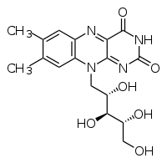
فيامين B2 ( الريبوفلافين )
اساس جزئ الريبوفلافين هو الايزو اللوكسازين الذي يشتمل علي حلقه من كل من البنزول , والبيرازين , والبيريميدين .
هو عباره عن مشتق الايزواللوكسازين الذي تتصل به مجموعتي ميثيل في ذره الكربون رقم 6,7 وباقي الكحول الخماسي – الريبيتول في جزيئيه بالاضافه الي اللون الاصفر الذي يميز الصورة الموكسدة
اي انه عباره عن 6,7 ثنائي ميثيل 9 – ريبيتول – ايزواللوكسازين.

Slide 11
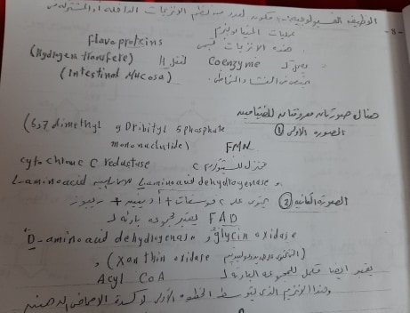

Slide 12
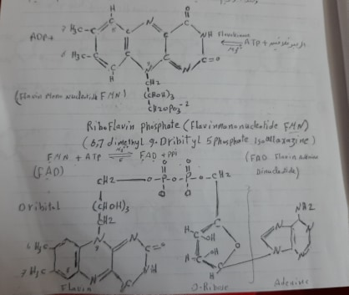

Slide 13
الاهميه
الرايبوفلافين يعمل مع فيتامينات بي الأخرى. هذا الفيتامين مهم لنمو الجسم وإنتاج خلايا الدم الحمراء، ويساعد على إطلاق الطاقة من الكربوهيدرات. وهو مهم لإنتاج الطاقة ووظائف الإنزيمات وتكوين الأحماض الأمينية والدهنية وإنتاج الجلوتاثيون وهو كاسح للشقوق الحرة.
المصادر :
لحوم الخفيفة، البيض، المكسرات، البقوليات، الخضروات ذات الأوراق الخضراء، الألبان، الحليب. في العادة يتم تدعيم الخبز والحبوب بفيتامين بي 2. يجب الحذر من تخزين الغذاء في أواني زجاجية معرضة للشمس وذلك لكون فيتامين بي 2 يفكك بسبب التعرض إلى الضوء.

Slide 14
النقص
إن الفيتامين ب2 يخرج باستمرار في البول عند الأشخاص الأصحاء، ما يجعل النقص شائع عندما يكون النظام الغذائي غير كاف. يقترن عادةً النقص بالفيتامين ب2 مع النقص بالفيتامينات الأخرى. يمكن أن يكون النقص بالفيتامين ب2 بسبب النظام الغذائي أو ان يكون نتيجة لحالات تؤثر على امتصاص الفيتامينات في الأمعاء أو على إخراجها من الجسم.

